Slide 1


Исследование возможностей файн-тюнинга LLM для решения задачи повышения читабельности декомпилированного кода на языке Си
Индивидуальный проект по программе трека «Искусственный интеллект» IT Академии Samsung
Выполнил: Кислов Константин Александрович,
студент 1 курса НИЯУ МИФИ
Руководитель: Егоров Алексей Дмитриевич

Slide 2
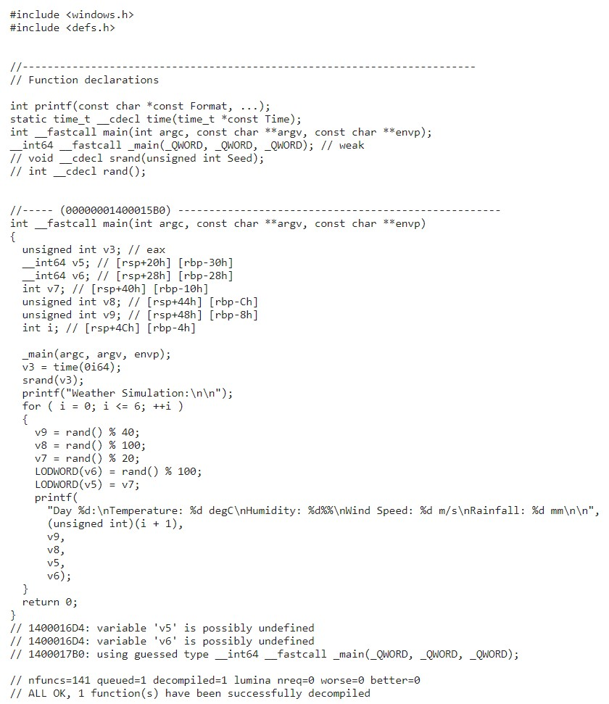
Введение
В большинстве случаев декомпилированный программный код трудно поддается анализу: названия переменных и функций лишены изначального заложенного смысла и трудно прослеживается логика программы. В ходе работы над проектом был обучен адаптер для языковой модели CodeLlama, предназначенный для улучшения декомпилированного кода на языке Си: приближения к исходному коду программы и упрощения для человеческого восприятия. Также исследованы возможности адаптера и проведена оценка его эффективности при решении данной задачи.
Пример вывода декомпилятора Hex-Rays

Slide 3


Исследовательская составляющая
Гипотеза: мощная предобученная LLM при относительно небольших затратах на ее тонкую настройку сможет продемонстрировать хорошие результаты при решении задачи повышения читабельности декомпилированного кода
Объект исследования - декомпиляция программного кода
Предмет исследования – применение языковых моделей для анализа программного кода
Методы исследования: поиск, анализ, сравнение, моделирование, программирование, тестирование, измерение

Slide 4

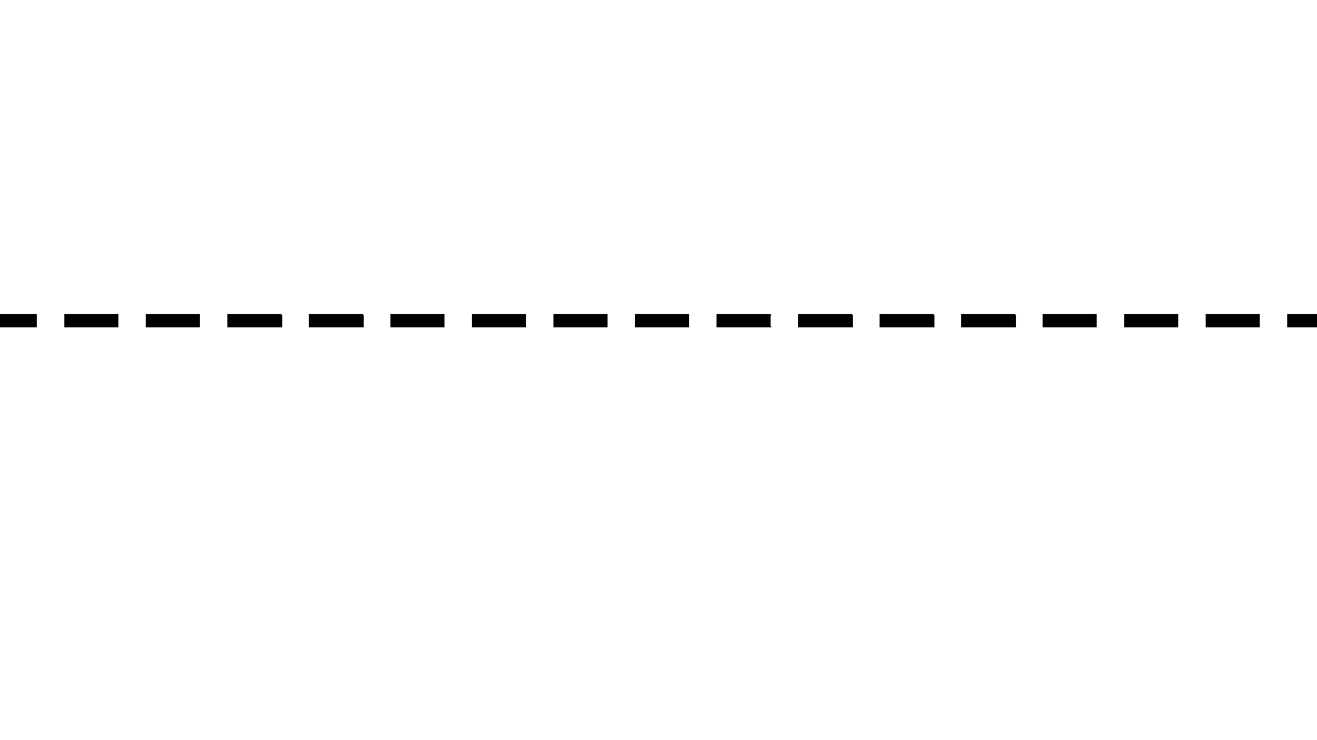

Цель и задачи
Цель: разработка адаптера на основе предобученной языковой модели для решения задачи интеллектуальной обработки (в нашем случае – повышения читабельности) декомпилированного кода, а также оценка его работоспособности
Задачи:
1) Поиск и рассмотрение аналогов
2) Выбор языковой модели
3) Сбор первой части датасета (исходный код)
4) Компиляция и декомпиляция – подготовка второй части датасета
5) Файн-тюнинг модели
6) Проведение тестов

Slide 5






Стек технологий
Основа датасета - FormAI Dataset (95 тыс. примеров из исходного кода на Си)
Адаптер
с 1,05 млн. обучаемых параметров (0,015 % от всех параметров модели)
Декомпиляторы - Hex-Rays (8.3.0.230608), RetDec (v5.0)
Языковая модель - CodeLlama-7b (7 миллиардов обучаемых параметров)
Компилятор - GCC 11.4.0

Slide 6
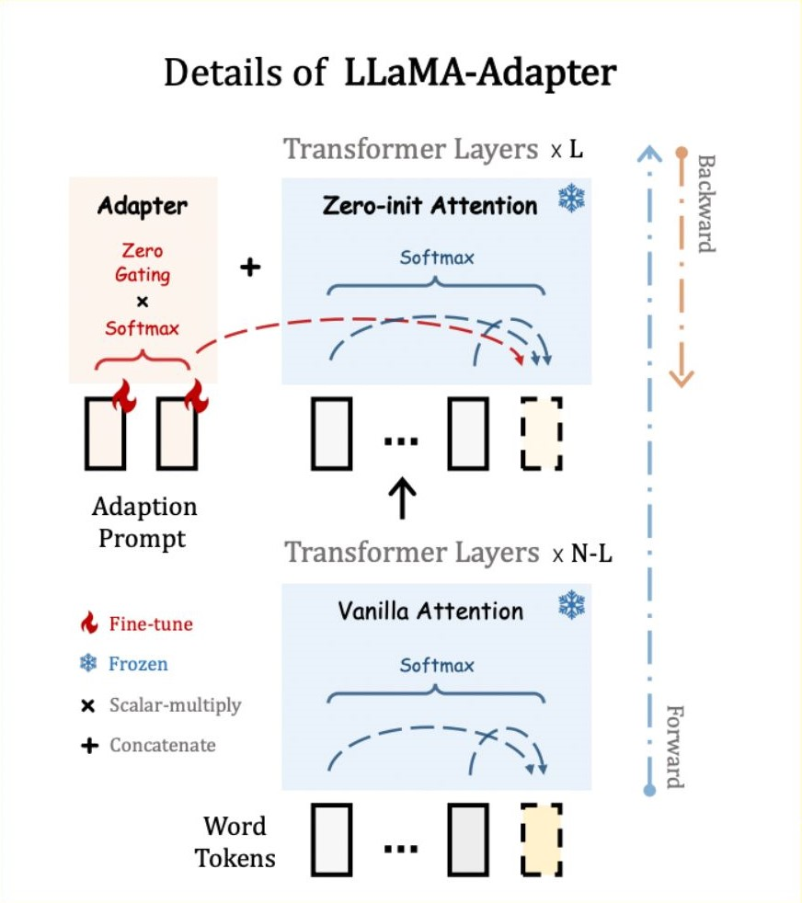
Fine tuning
< Квантизация модели: NF4
< Характеристики адаптера:
LoRA R = 1
LoRA alpha = 16
LoRA dropout = 0.05
Целевые модули: query, key, value, output
< Параметры обучения:
Режим обучения – FP16
Оптимизатор – AdamW
< Метод обучения – Self-Supervised Learning
Последний лучший loss = 0.1435

Slide 7
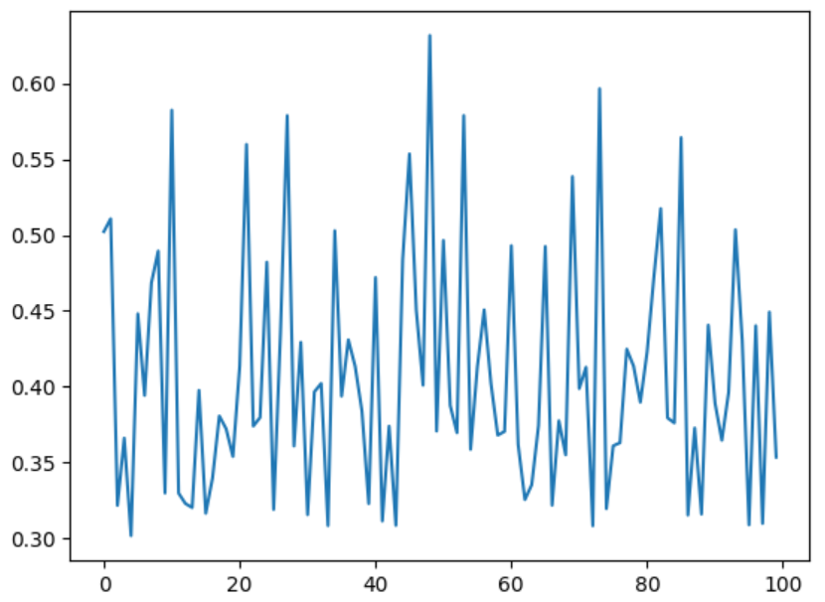
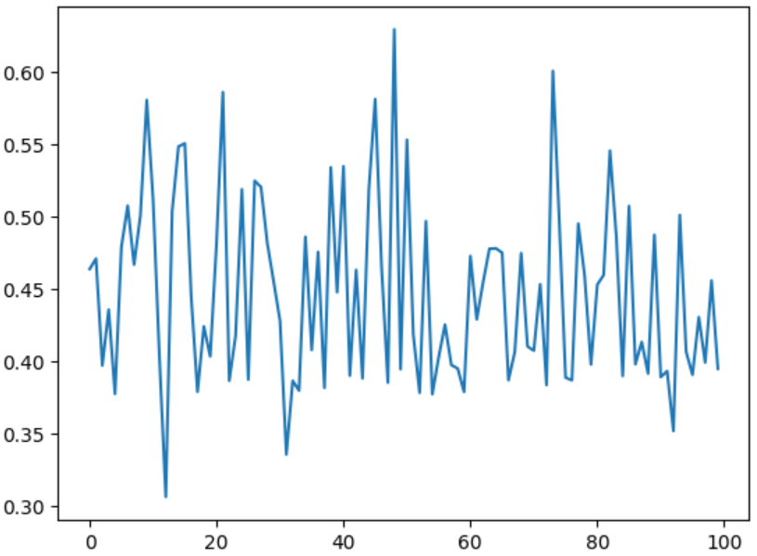
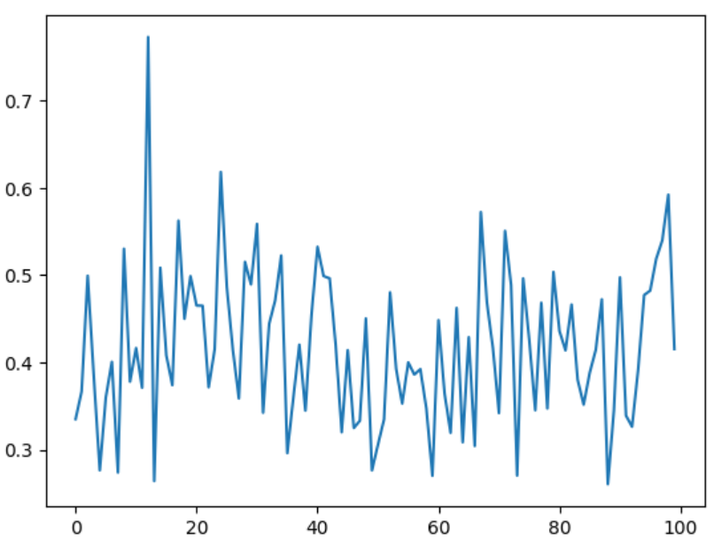
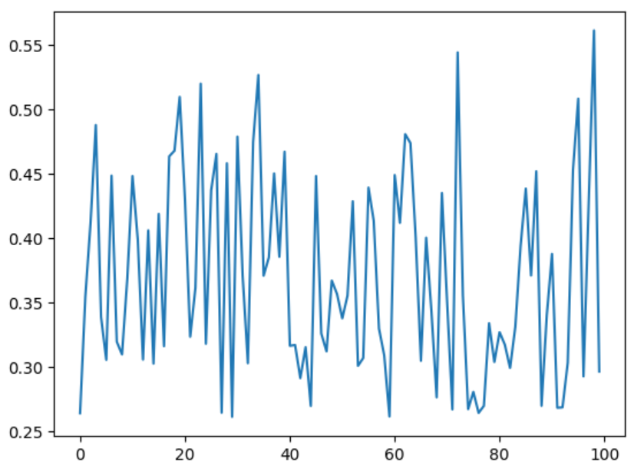
Тестирование
Sentence BLEU, CodeLlama
Sentence BLEU, DecLlama
Hex-Rays:
Sentense BLEU = 40.70% / 44.74%
Corpus BLEU = 38.86% / 42.57%
AED = 0.92 / 0.67
RetDec:
Sentense BLEU = 41.80% / 37.02%
Corpus BLEU = 37.95% / 34.68%
AED = 1.13 / 0.71

Slide 8
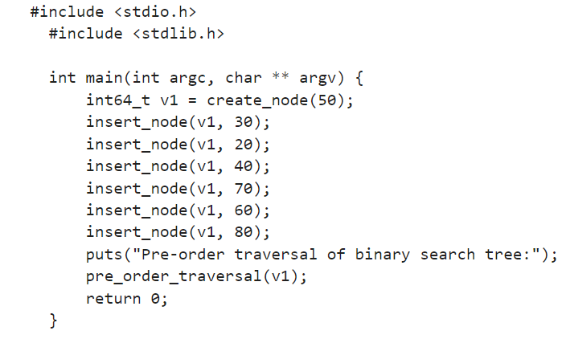
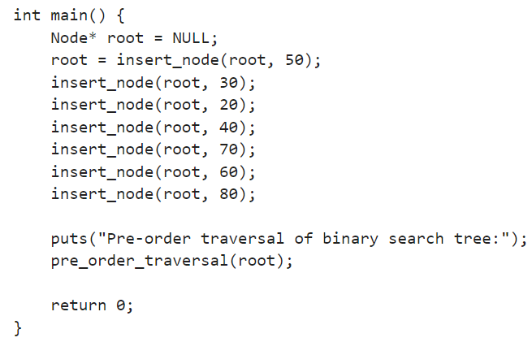
Субъективная оценка
1) CodeLlama, 2) DecLlama
0
1
1
2
CodeLlama
(Hex-Rays)
0 – 46%
1 – 16%
2 – 38%
DecLlama
(Hex-Rays)
0 – 5%
1 – 8%
2 – 87%
0
1
2
2
2
0
0
CodeLlama
(RetDec)
0 – 25%
1 – 48%
2 – 27%
DecLlama
(RetDec)
0 – 20%
1 – 33%
2 – 47%
2
1
1

Slide 9
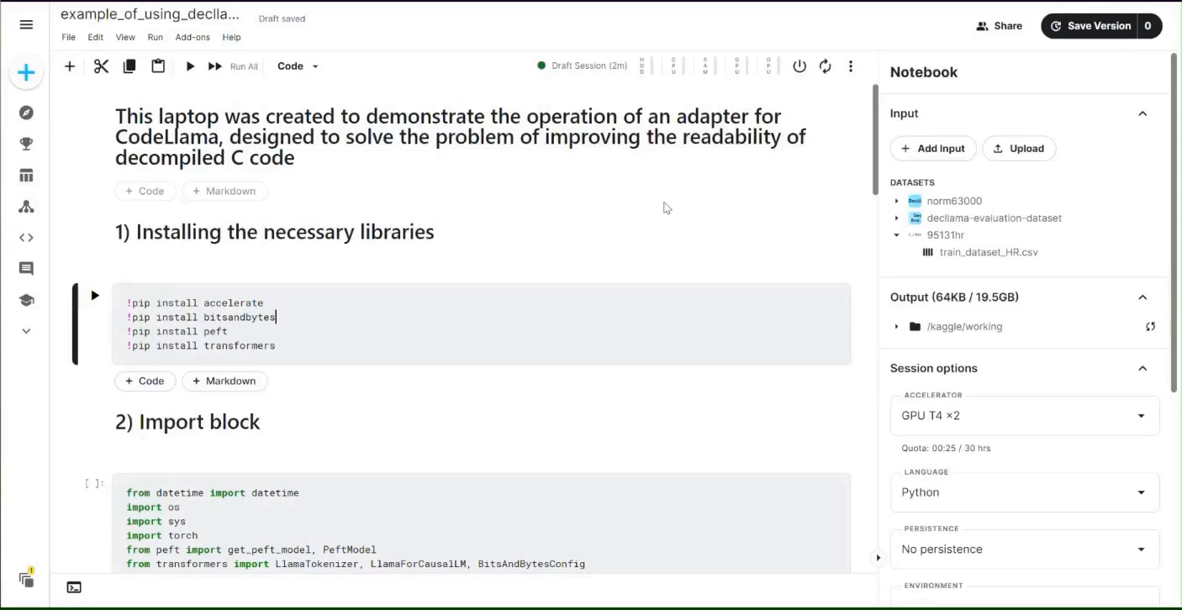
Демонстрация

Slide 10
Заключение
Проведенные тесты показывают, что модель с адаптером, несмотря на относительно небольшие для NLP объем датасета и количество эпох, достигает приличных результатов, в том числе при обработке кода, декомпилированного при помощи программ, примеров вывода которых не было в обучающей выборке (например, RetDec). В дальнейшие планы работы над проектом входят: продолжение обучения модели на датасете большего объема и с примерами работы других декомпиляторов, проведение более масштабного тестирования как с классическими для задачи seq2seq метриками, так и с оценкой при помощи опроса специалистов и с проверкой возможности перекомпилирования результатов работы нейросети.
< To be continued… >

Slide 11




Исследование возможностей файн-тюнинга LLM для решения задачи повышения читабельности декомпилированного кода на языке Си
Индивидуальный проект по программе трека «Искусственный интеллект» IT Академии Samsung
GitHub - >
< - Адаптер на
Hugging Face

